Slide 1
Основы проектной деятельности
Лекция 4. Геоинформационные системы
Содержание лекции:
Понятие геоинформационной системы
Работа с картами с использованием GMap.NET
Преподаватель курса: Нефедов Денис Геннадьевич, к.т.н., доцент

Slide 2
Понятие информационной системы
Информационная система (ИС) – это организационно-упорядоченная взаимосвязанная совокупность средств и методов информационных технологий, используемых для хранения, обработки и выдачи информации в интересах достижения поставленной цели.
Основные задачи информационных систем.
Поиск, обработка и хранение информации. Компьютеризованные ИС предназначены для более быстрой и надежной обработки информации.
Хранение данных разной структуры. Базовым компонентом большинства ИС является система управления базами данных (СУБД), реализующая механизмы хранения разнородных данных.
Анализ и прогнозирование потоков информации различных видов и типов. Изучаются информационные потоки с целью их минимизации, стандартизации и эффективности обработки на вычислительных машинах и передачи через каналы связи.
Исследование способов представления и хранения информации, создание специальных языков для формального описания информации различной природы, разработка специальных приемов сжатия и кодирования информации.

Slide 3
Создание информационно-поисковых систем, способных воспринимать запросы к информационным хранилищам, сформулированные на естественном языке, а также специальных языках запросов для систем такого типа.
Создание сетей хранения, обработки и передачи информации, в состав которых входят информационные банки данных, терминалы , обрабатывающие центры и средства связи.
ИС включают в себя множество автоматизированных рабочих мест (АРМ) специалистов, средства коммуникации и обмена информацией, другие средства и системы, позволяющие автоматизировать работу персонала. Назначение АРМ заключается в информационной поддержке формирования и принятия решений лицом, принимающим эти решения (ЛПР).
Информационно-аналитическая система (ИАС) – класс ИС, предназначенных для аналитической обработки данных. ИАС объединяют, анализируют и хранят как единое целое информацию, извлекаемую как из учетных баз данных организаций, так и из внешних источников.
Notes:
ИС является инструментов, используемым персоналом для принятия решений

Slide 4
Понятие геоинформационной системы
Географическая информационная система или геоинформационная система (ГИС) - это информационная система, обеспечивающая сбор, хранение, обработку, анализ и отображение пространственных данных и связанных с ними непространственных, а также получение на их основе информации и знаний о географическом пространстве.
ГИС возникли в 1960–70 гг. на стыке технологий обработки информации в системах управления базами данных и визуализации графических данных в системах автоматизированного проектирования (САПР), автоматизированного производства карт, управления сетями.
В качестве источников данных для создания ГИС служат:
картографические материалы (топографические и общегеографические карты, карты административно-территориального деления, кадастровые планы и др.). Так как получаемые с карт данные имеют пространственную привязку, они используются в качестве базового слоя ГИС;

Slide 5
данные дистанционного зондирования (ДДЗ), прежде всего, материалы, получаемые с космических аппаратов и спутников. При дистанционном зондировании изображения получают и передают на Землю с носителей съемочной аппаратуры, размещенных на разных орбитах
результаты геодезических измерений на местности, выполняемые нивелирами, теодолитами, электронными тахеометрами, GPS приемниками и т. д.;
данные государственных статистических служб по самым разным отраслям народного хозяйства,
литературные данные (справочные издания, книги, монографии и статьи, содержащие разнообразные сведения по отдельным типам географических объектов).

Slide 6
Отраслевое использование ГИС
административно-территориальное управление
- маршруты городского транспорта, прогноз ЧС техн.-эколог. хар-ра
телекоммуникации
- маршруты прокладки кабелей, сотовая связь
инженерные коммуникации
- сети водоснабжения, канализации
транспорт
- различные виды транспорта, логистика, маршрутизация
нефтегазовый комплекс
- геологоразведка и полевые изыскательные работы
силовые ведомства
- вооруженные силы, милиция, пожарные службы
экология
- моделирование экологических катастроф и анализ их последствий
лесное хозяйство
- управление лесозаготовками, проектирование дорог
сельское хозяйство
- оптимизация транспортировки сельскохозяйственных продуктов и минеральных удобрений, планирование обработки с/х угодий

Slide 7
Операции, осуществляемые ГИС
• ввод данных
В геоинформационных системах автоматизирован процесс создания цифровых карт, что кардинально сокращает сроки технологического цикла.
• управление данными
Геоинформационные системы хранят пространственные и атрибутивные данные для их дальнейшего анализа и обработки.
• запрос и анализ данных
Геоинформационные системы выполняют запросы о свойствах объектов, расположенных на карте, и автоматизируют процесс сложного анализа, сопоставляя множество параметров для получения сведений или прогнозирования явлений.
• визуализация данных
Удобное представление данных непосредственно влияет на качество и скорость их анализа. Пространственные данные в геоинформационных системах предстают в виде интерактивных карт. Отчеты о состоянии объектов могут быть построены в виде графиков, диаграмм, трехмерных изображений.

Slide 8
Структуры и модели данных.
Для представления пространственных объектов в ГИС используют пространственные и атрибутивные типы данных.
Пространственные данные – сведения, которые характеризуют местоположение объектов в пространстве относительно друг друга и их геометрию.
Пространственные объекты представляют с помощью следующих графических объектов: точки, линии, области и поверхности. Описание объектов осуществляется путем указания координат объектов и составляющих их частей.
Точечные объекты – это такие объекты, каждый из которых расположен только в одной точке пространства, представленной парой координат X, Y. В зависимости от масштаба картографирования, в качестве таких объектов могут рассматриваться дерево, дом или город.
Линейные объекты представлены как одномерные, имеющие одну размерность – длину, ширина объекта не выражается в данном масштабе или не существенна. Примеры таких объектов: реки, границы муниципальных округов, горизонтали рельефа.
Области (полигоны) – площадные объекты, представляются набором пар координат (Х, У) или набором объектов типа линия, представляющих собой замкнутый контур. Такими объектами могут быть представлены территории, занимаемые определенным ландшафтом, городом или целым континентом.

Slide 9
Поверхность − при ее описании требуется добавление к площадным объектам значений высоты. Восстановление поверхностей осуществляется с помощью использования математических алгоритмов (интерполяции и аппроксимации) по исходному набору координат X, Y, Z.
Дополнительные непространственные данные об объектах образуют набор атрибутов.
Атрибутивные данные - это качественные или количественные характеристики пространственных объектов, выражающиеся, как правило, в алфавитно-цифровом виде. Примеры таких данных: географическое название, видовой состав растительности, характеристики почв и т.п.
Для представления пространственных данных в ГИС применяют векторные и растровые структуры данных.
Векторная структура – это представление пространственных объектов в виде набора координатных пар (векторов), описывающих геометрию объектов.

Slide 10
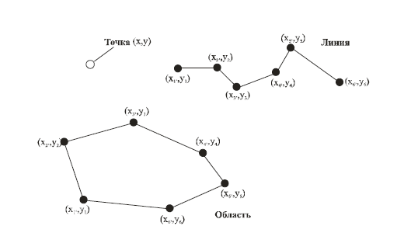

Slide 11
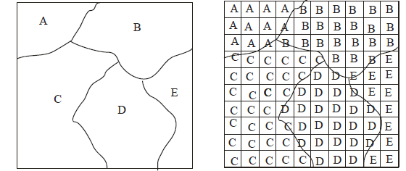
Растровая структура данных предполагает представления данных в виде двухмерной сетки, каждая ячейка которой содержит только одно значение, характеризующее объект, соответствующий ячейке растра на местности или на изображении. В качестве такой характеристики может быть код объекта (лес, луг и т.д.) высота или оптическая плотность.
Точность растровых данных ограничивается размером ячейки. Такие структуры являются удобным средством анализа и визуализации разного рода информации

Slide 12
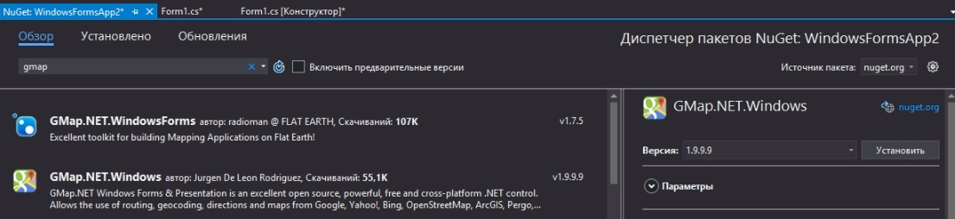
Работа с картами с использованием GMap.NET
GMap.NET – бесплатная, кросс - платформенная .NET библиотека с открытым исходным кодом для работы с различными источниками карт. Включает использование маршрутизации, геокодирования. Поддерживает такие карты, как Google, Yahoo!, Bing, OpenStreetMap, ArcGIS, Pergo, SigPac, Yandex, Mapy.cz, Maps.lt, iKarte.lv, NearMap, OviMap, CloudMade, Wikimapia, MapQuest.
Последовательность действий.
Шаг 1. Создаем новое Windows Forms приложение
Шаг 2. Добавляем библиотеку Gmap, используя NuGet
Нажимаем в меню: Проект → Управление пакетами NuGet…
Пишем gmap.net.windows и нажимаем Установить.

Slide 13
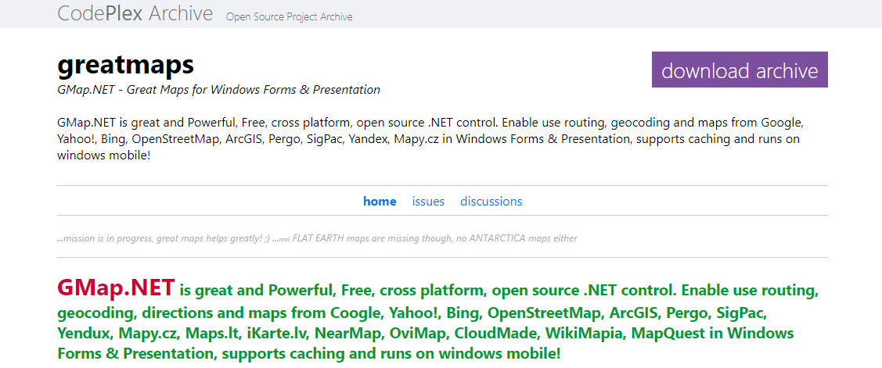
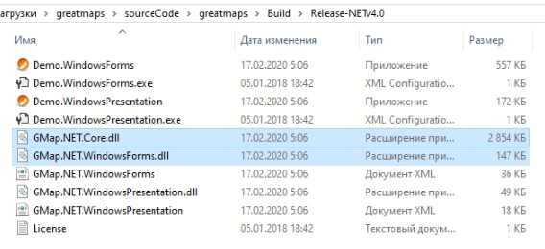
Альтернативная установка – скачивание по ссылке
https://archive.codeplex.com/?p=greatmaps
Распаковываем архив, находим внутри файл
Build Demos Net4 и запускаем его.
Появится папка Release-Netv4.0, внутри которого находятся файлы GMap.NET.Core.dll и GMap.NET.WindowsForms.dll.
Их необходимо переместить в папку Debug проекта, после чего подключить их в Обозревателе решений в разделе ссылки.

Slide 14
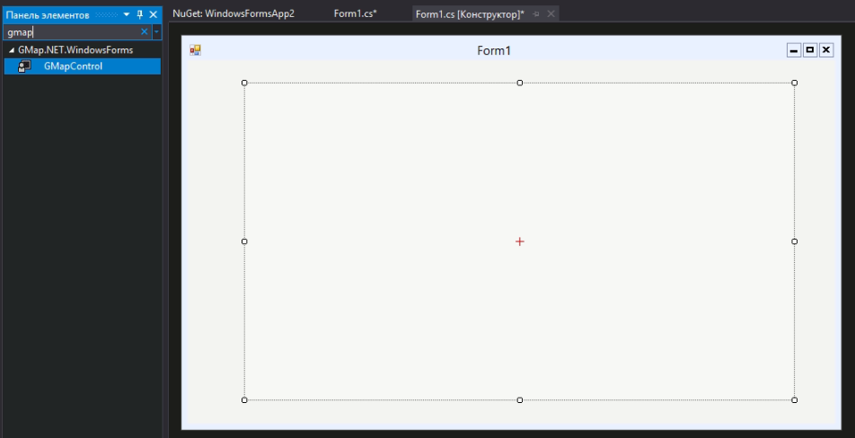
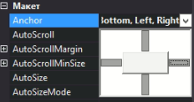
Шаг 3. Добавляем на форму компонент GmapControl.
Находим компонент в панели элементов, переносим на форму и вытягиваем до нужных размеров. В случае отсутствия элемента в панели, добавляем его через Выбрать элементы и находим файл GMap.NET.WindowsForms.dll.

Slide 15
Шаг 4. Пишем код для задания параметров карты
using GMap.NET;
using GMap.NET.WindowsForms;
using GMap.NET.MapProviders;
using GMap.NET.WindowsForms.ToolTips;
using GMap.NET.WindowsForms.Markers;
//Настройки для компонента GMap.
gMapControl1.Bearing = 0;
//перетаскивать карту с помощью ПКМ.
gMapControl1.CanDragMap = true;
//перетаскивание будет с использованием левой клавишей мыши. По умолчанию - правая.
gMapControl1.DragButton = MouseButtons.Left;
gMapControl1.GrayScaleMode = true;
//Указываем значение максимального приближения.
gMapControl1.MaxZoom = 18;
//Указываем значение минимального приближения.
gMapControl1.MinZoom = 2;
//Разрешаем полигоны.
gMapControl1.PolygonsEnabled = true;
//MarkersEnabled - Если параметр установлен в True, любые маркеры,
//заданные вручную будет показаны. //Если нет, они не появятся.
gMapControl1.MarkersEnabled = true;

Slide 16
//Устанавливаем центр приближения/удаления курсор мыши.
gMapControl1.MouseWheelZoomType = MouseWheelZoomType.MousePositionAndCenter;
gMapControl1.NegativeMode = false; //Отказываемся от негативного режима
gMapControl1.ShowTileGridLines = false; //Скрываем внешнюю сетку карты с заголовками
gMapControl1.Zoom = 15; //Указывает стартовое приближение.
// gMapControl1.Dock = DockStyle.Fill; //Закрепляем контрол внутри формы, чтобы размеры //контрола изменялись вместе с размером формы.
gMapControl1.MapProvider = GMapProviders.GoogleMap;
//Указываем что будут использоваться карты GoogleMap // OpenStreetMaps
GMaps.Instance.Mode = AccessMode.ServerOnly;
gMapControl1.Position = new GMap.NET.PointLatLng(x0, y0);
// GMapMarkerGoogleGreen marker =
//new GMapMarkerGoogleGreen(new PointLatLng(55.604387, 37.369907));
//Инициализация нового ЗЕЛЕНОГО маркера, с указанием его координат
GMarkerGoogle marker = new GMarkerGoogle(new PointLatLng(x0, y0),
GMarkerGoogleType.green);
marker.ToolTip = new GMapRoundedToolTip(marker);
//Текст отображаемый при наведении на маркер
marker.ToolTipText = name;
//Добавляем маркер в список маркеров
markersOverlay.Markers.Add(marker);
//Добавляем в компонент, список маркеров
gMapControl1.Overlays.Add(markersOverlay);

Slide 17
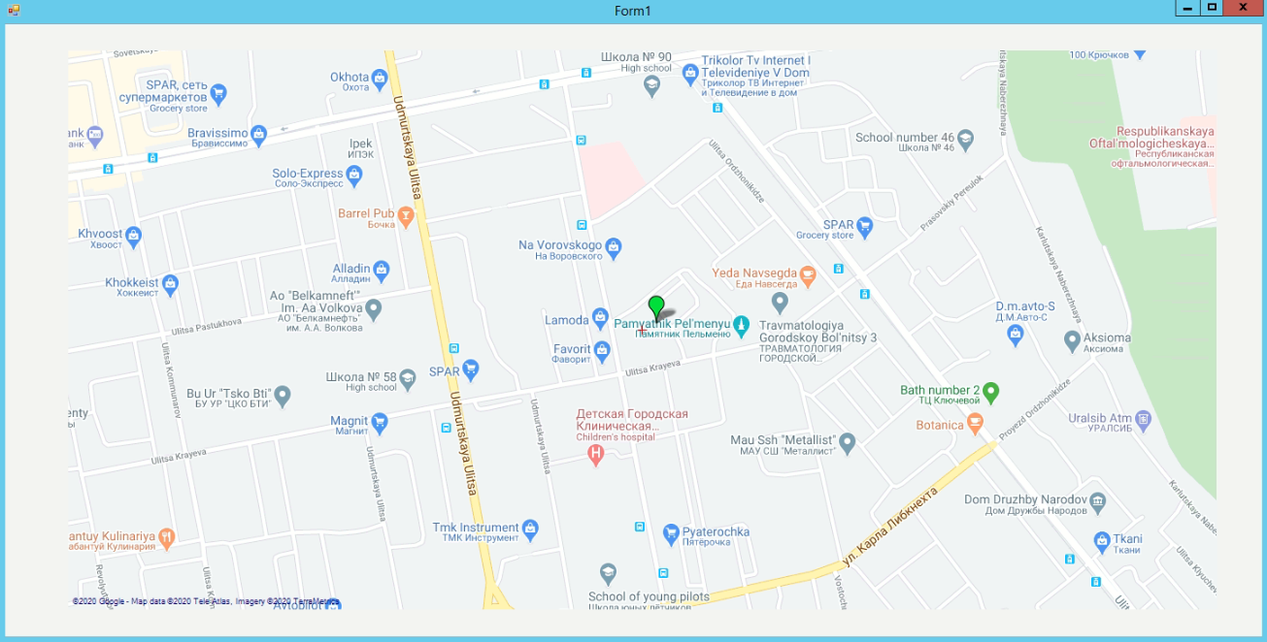

Slide 18
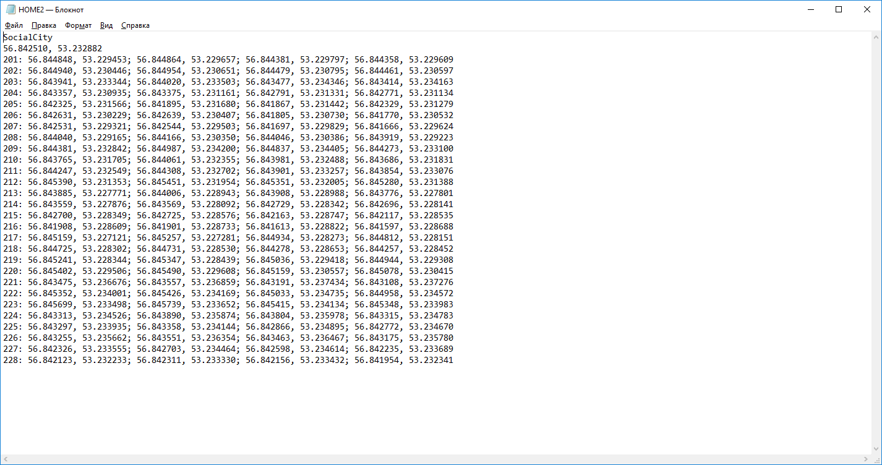
После того как определены параметры карты нанести на карту дома – полигоны. Координаты полигонов считываются из текстового файла
Первая строка в текстовом файле – название района. Во второй строке расположены координаты центра района города, в данной точке установлен маркер с названием района. Третья и последующие строчки представляют собой координаты домов. Первое число в строке координат дома – идентификатор дома в базе данных, с помощью данного идентификатора и происходит определение номера дома и улицы на которой он расположен.

Slide 19
List<GMapPolygon> pol = new List<GMapPolygon>();
List<int> col = new List<int>();
void Poligon()
{
//Создаем еще одно наложение.
GMapOverlay overlay = new GMapOverlay(gMapControl1, "polygon");
List<PointLatLng> list = new List<PointLatLng>();
List<PointLatLng> lst = new List<PointLatLng>();
GMapPolygon mapPolygon_ = new GMapPolygon(lst, "polygon");
List<List<PointLatLng>> list_ = new List<List<PointLatLng>>();
StreamReader sr = new StreamReader(ff);
string st = sr.ReadLine();
name = st;
st = sr.ReadLine();
string[] s1 = st.Split(',');
x0 = Convert.ToDouble(s1[0].Replace('.', ','));
y0 = Convert.ToDouble(s1[1].Replace('.', ','));
int i = 0;
pol.Clear();
col.Clear();

Slide 20
while (!sr.EndOfStream)
{
st = sr.ReadLine();
string[] s0 = st.Split(':');
col.Add(Convert.ToInt32(s0[0]));
string[] s = s0[1].Split(';');
lst.Clear();
for (int j = 0; j < s.Length; j++)
{
string[] s2 = s[j].Split(',');
double x = Convert.ToDouble(s2[0].Replace('.', ','));
double y = Convert.ToDouble(s2[1].Replace('.', ','));
lst.Add(new PointLatLng(x, y));
}
list_.Add(lst);
mapPolygon_ = new GMapPolygon(lst, "polygon" + i.ToString());
pol.Add(mapPolygon_);
overlay.Polygons.Add(mapPolygon_);
i++;
}
int n = i;
gMapControl1.Overlays.Add(overlay);
}

Slide 21
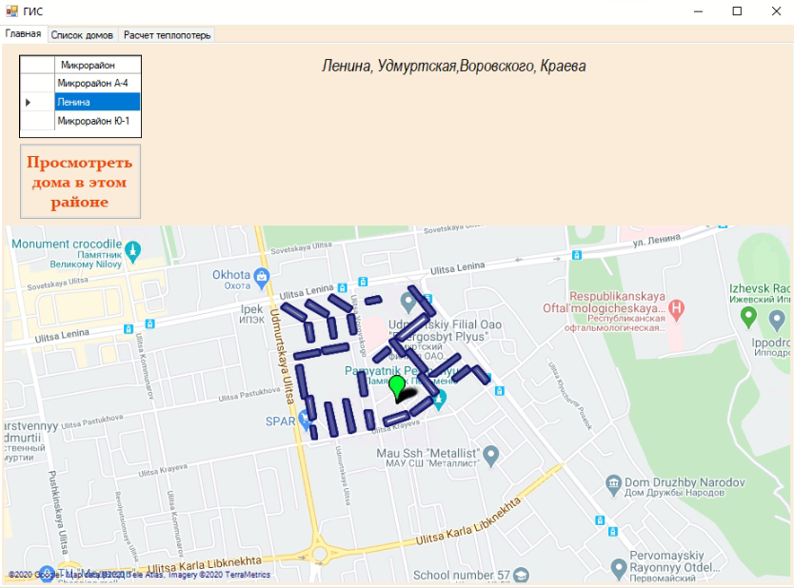

Slide 22
//обработка события клика мыши
private void gMapControl1_MouseClick(object sender, MouseEventArgs e)
{
var pos = gMapControl1.FromLocalToLatLng(e.X, e.Y);
string st = "нет данных"; //pos.Lat.ToString() + ", " + pos.Lng.ToString();
int i = 0;
bool flag = false;
for (i = 0; i < pol.Count(); i++)
{
if (IsPointInPolygon(pol[i].Points, pos))
{
flag = true; break;
}
}
if (!flag)
{
toolTip1.Hide(gMapControl1); return;
}

Slide 23
if (!flag)
{
toolTip1.Hide(gMapControl1); return;
}
for (int j = 0; j < housesDataGridView.RowCount; j++)
{
if (housesDataGridView.Rows[j].Cells[0].Value.ToString() == col[i].ToString())
{
st = Convert.ToString(housesDataGridView.Rows[j].Cells[1].Value) + ", " + Convert.ToString(housesDataGridView.Rows[j].Cells[2].Value);
break;
}
}
toolTip1.Show(st, gMapControl1, e.X, e.Y);
}

Slide 24
//принадлежность точки полигону!!!
static bool IsPointInPolygon(List<PointLatLng> poly, PointLatLng point)
{
int i, j;
bool c = false;
for (i = 0, j = poly.Count - 1; i < poly.Count; j = i++)
{
if ((((poly[i].Lat <= point.Lat) && (point.Lat < poly[j].Lat)) ||
((poly[j].Lat <= point.Lat) && (point.Lat < poly[i].Lat))) &&
(point.Lng < (poly[j].Lng - poly[i].Lng) * (point.Lat - poly[i].Lat) / (poly[j].Lat - poly[i].Lat) + poly[i].Lng))
c = !c;
}
return c;
}

